Slide 1
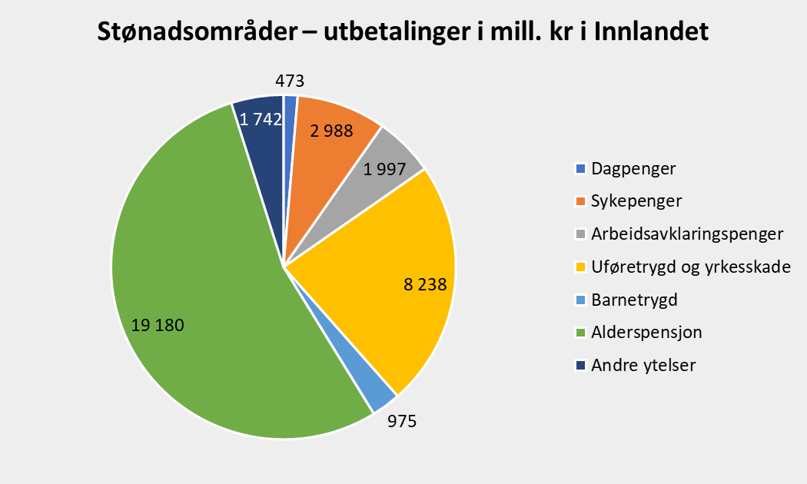
Utbetalinger fra NAV til innbyggere i Innlandet i 2019
Norge:
Utbetaling pr innbygger: kr 83 800
Endring i total utbetaling fra 2018: +4 %
Antall mottakere i løpet av året: 2,6 mill.
Andel av befolkningen: 49 %
Lavest
Tolga: 75 662
Innlandet:
Utbetaling pr innbygger: kr 96 000
Endring i total utbetaling fra 2018: +4 %
Antall mottakere i løpet av året: 199 100
Andel av befolkningen: 54 %
Høyest
Grue: 118 899
Utbetalinger pr
innbygger:
Over 100 000 kroner
90 000 – 100 000 kroner
Under 90 000 kroner
Befolkningstall er pr 30. juni 2019. All statistikk på nav.no/kunnskap.

